Slide 1



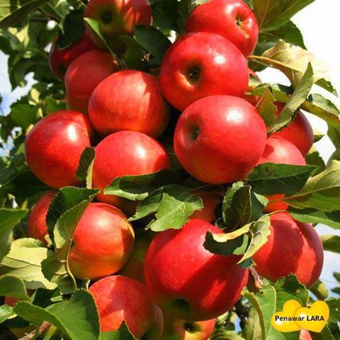
পদার্থবিজ্ঞান বিভাগ এর পক্ষথেকে
স্বাগতম
Notes:
Ending slide.

Slide 2


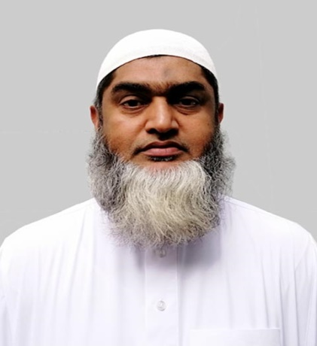


মোঃহাবিবুর রহমান
ইনস্ট্রাক্টর (পদার্থবিজ্ঞান)
টেকনিক্যাল স্কুল ও কলেজ
কিশোরগঞ্জ ।
0171৫৩৪২৯৩৪
শ্রেণিঃদশম
বিষয়ঃ পদার্থ বিজ্ঞান-২
অধ্যায়ঃ ৮ম
সময়ঃ ৪৫ মিনিট

Slide 3
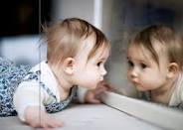
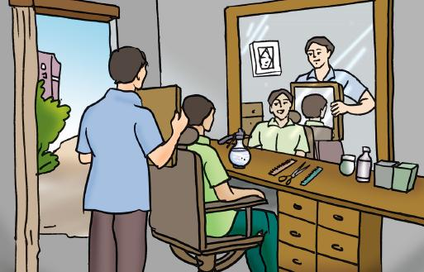
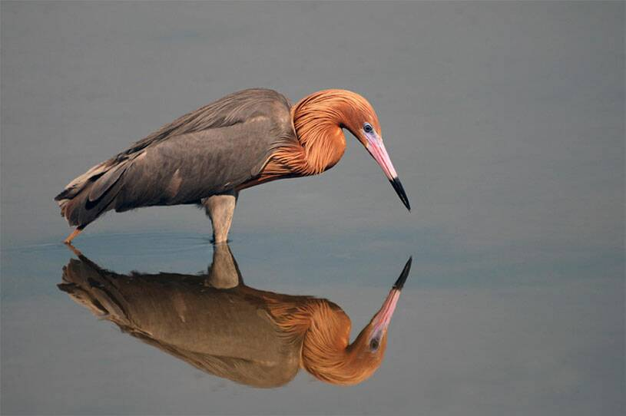

পানি
কাচ
উপরের ছবি গূলি দেখে কী বুঝতে পারলে?

Slide 4
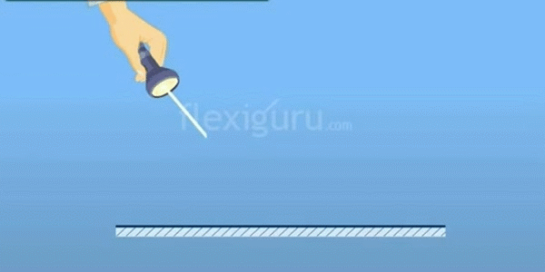
কাচ
উপরের ছবি দুটি দেখে কী বুঝতে পারলে?
যে মসৃণ তলে আলোর নিয়মিত প্রতিফলন ঘটে তাকে দর্পণ বলে?

Slide 5
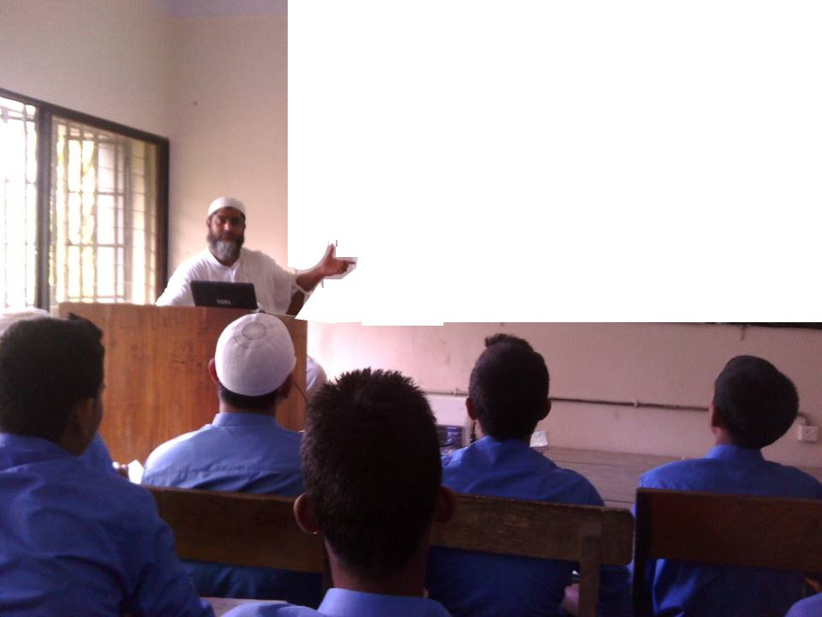
আজকের পাঠ শিরোনাম
দর্পণ ও এর প্রকারভেদ

Slide 6

শিখনফল
এ পাঠ শেষে শিক্ষার্থীরা .................
দর্পণ কাকে বলে তা বলতে পারবে।
দর্পণের প্রকারভেদ ব্যাখ্যা করতে পারবে।
দর্পণে আলোর প্রতিফলন বর্ণনা করতে পারবে।
দর্পণের ব্যবহার ব্যাখ্যা করতে পারবে।

Slide 7
পানি
কাচ
উপরের ছবি দুটি দেখে কী বুঝতে পারলে?
যে মসৃণ তলে আলোর নিয়মিত প্রতিফলন ঘটে তাকে দর্পণ বলে?

Slide 8
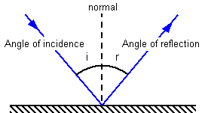
দর্পণের প্রকারভেদ
দর্পণ দুই প্রকার। যথা-
M
১। সমতল দর্পণঃ যখন কোন সমতল পৃষ্ঠ মসৃণ হয় এবং তাতে আলোর নিয়মিত প্রতিফলন ঘটে, তাকে সমতল দর্পণ বলে। যেমন-
P
২। গোলীয় দর্পণঃ যখন কোন গোলীয় পৃষ্ঠ মসৃণ হয় এবং তাতে আলোর নিয়মিত প্রতিফলন ঘটে, তাকে গোলীয় দর্পণ বলে। যেমন-
M'

Slide 9
গোলীয় দর্পণ দুই প্রকার
P
যখন কোন গোলীয় দর্পণের অবতল পৃষ্ঠ মসৃণ হয় এবং তাতে আলোর নিয়মিত প্রতিফলন ঘটে, তখন তাকে অবতল দর্পণ বলে।
যখন কোন গোলীয় দর্পনের উত্তল পৃষ্ঠ মসৃণ হয় এবং তাতে আলোর নিয়মিত প্রতিফলন ঘটে, তখন তাকে উত্তল দর্পণ বলে।

Slide 10
মূল্যায়ন
১। যে মসৃণ তলে আলোর নিয়মিত প্রতিফলন হয় তাকে কি বলে ?
ক) মেরু বিন্দু
∙
খ) দর্পণ বলে
গ) প্রান্তবিন্দু
ঘ) কেন্দ্র বিন্দু
২। দর্পণ প্রথমত কত প্রকার ?
ক) ১ প্রকার
∙
খ) ২ প্রকার
গ) ৩ প্রকার
ঘ) ৪ প্রকার
৩। গোলীয় দর্পণ যে দুই ভাগে ভাগ করা যায় তাদের নাম কি ?
ক) বক্রতার কেন্দ্র
খ) উত্তল ও অবতল দর্পণ
∙
গ) মেরু
ঘ) আপাতন বিন্দু

Slide 11
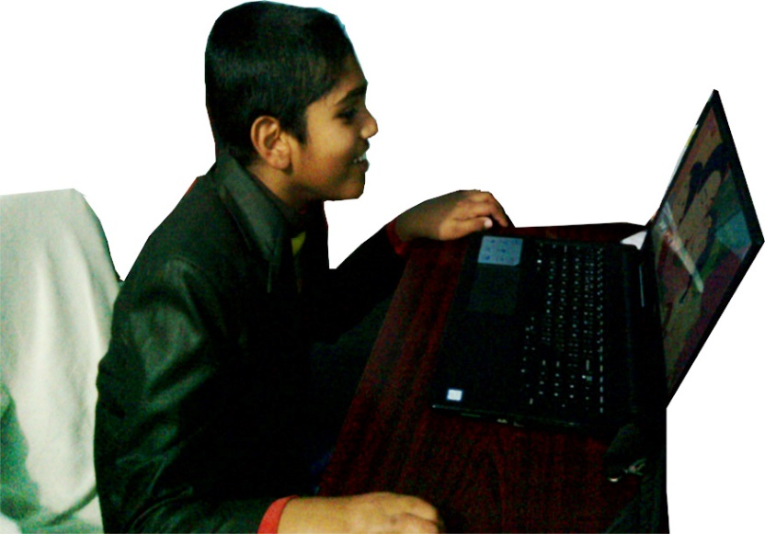
একক কাজ
না পারলে
এখানে ক্লিক কর
cÖkœ-t গোলীয় দর্পণের প্রকারভেদ বর্ণনা কর|

Slide 12
গোলীয় দর্পণ দুই প্রকার
P
যখন কোন গোলীয় দর্পণের অবতল পৃষ্ঠ মসৃণ হয় এবং তাতে আলোর নিয়মিত প্রতিফলন ঘটে, তখন তাকে অবতল দর্পণ বলে।
যখন কোন গোলীয় দর্পনের উত্তল পৃষ্ঠ মসৃণ হয় এবং তাতে আলোর নিয়মিত প্রতিফলন ঘটে, তখন তাকে উত্তল দর্পণ বলে।

Slide 13

বাড়ির কাজ
চিত্রসহ দর্পণের প্রকারভেদ বর্ণনা কর এবং এদের ব্যবহার লেখ।

Slide 14


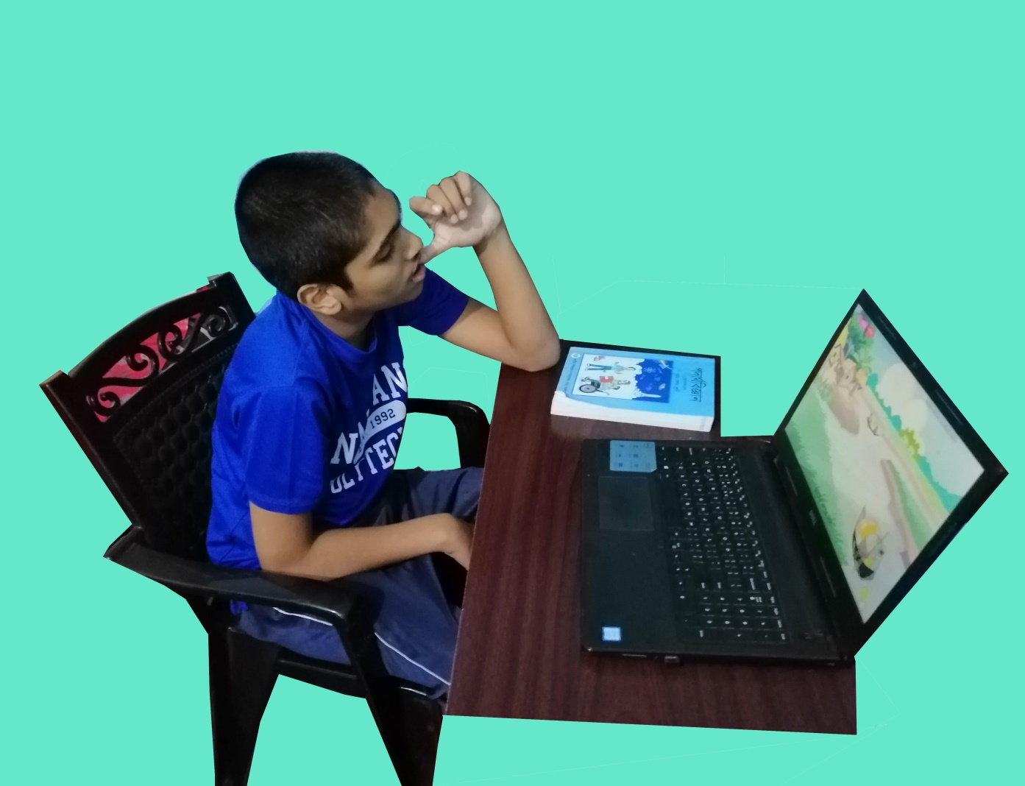

“শতভাগ ডিজিটাল পদ্ধতি (অনলাইন কার্যক্রম ) বাস্তবায়ন হলে,
সকল স্তরের অপরাধ ও দূর্নীতি যাবে চলে”

Slide 15

Avjøvn& আমাদের mnvq nDb
AvR G ch©šÍB
‡Lv`v nv‡dR

